Slide 1
Tema:
USO DE TÉCNICAS EXPOSITIVAS
Estudiante:
Guadalupe Sánchez

Slide 2
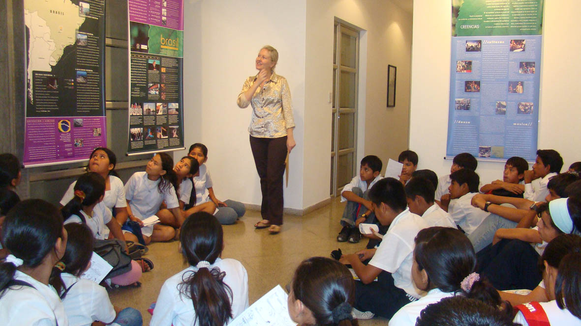
EXPOSICIÓN DIDÁCTICA
La exposición didáctica -que se podría llamar también lección explicativa- es el procedimiento por el cual el profesor, valiéndose de todos los recursos de un lenguaje didáctico adecuado, presenta a los alumnos un tema nuevo, definiéndolo, analizándolo y explicándolo.

Slide 3
PREGUNTAS AL GRUPO
Como su nombre lo indica es el lanzamiento de preguntas generadoras al grupo, que pueden ser a partir de un tema específico de investigación o de resultados o trabajos realizados por los estudiantes, lo que permitirá la apertura de un diálogo. Esta técnica es muy utilizada para foros como motivación inicial. Además, incentiva la participación, la autovaloración y permite al docente observar progresos y diagnosticar áreas que necesitan ser fortalecidas en los estudiantes.

Slide 4
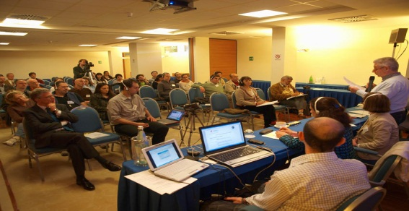
SIMPOSIO MESA REDONDA O PANEL
Consisten en reunir varias presentaciones formales a cargo de un grupo de expertos que exponen diferentes visiones o aspectos divergentes de un mismo tema, guiados por un moderador. Posteriormente, se abrirá un espacio para las intervenciones de los estudiantes, para plantear preguntas o reflexiones. La mesa redonda, a diferencia del simposio, presenta una estructura más formal, y los expertos, además de presentar la información, poseen el espacio para discutir entre ellos las divergencias. . Por su parte, en el simposio los participantes pueden mostrar puntos de vista divergentes o hablar de las mismas tendencias. En el panel los participantes discuten en forma de diálogo entre sí ante el grupo. Esta técnica es idónea para utilizar la herramienta del foro.

Slide 5
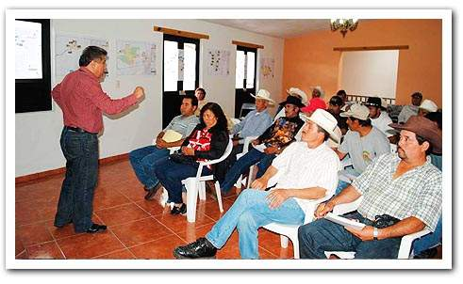
ENTREVISTA O CONSULTA PÚBLICA
Consiste en que los estudiantes puedan realizar preguntas y reflexiones a un experto acerca de un tema en concreto, así los estudiantes pueden ampliar información sobre la temática, resolver dudas o cuestiones, aclarar conceptos o procedimientos, entre otras. Es importante que los estudiantes realicen una investigación previa sobre el tema a tratar, con el fin de que puedan preparar las preguntas para la actividad.

Slide 6
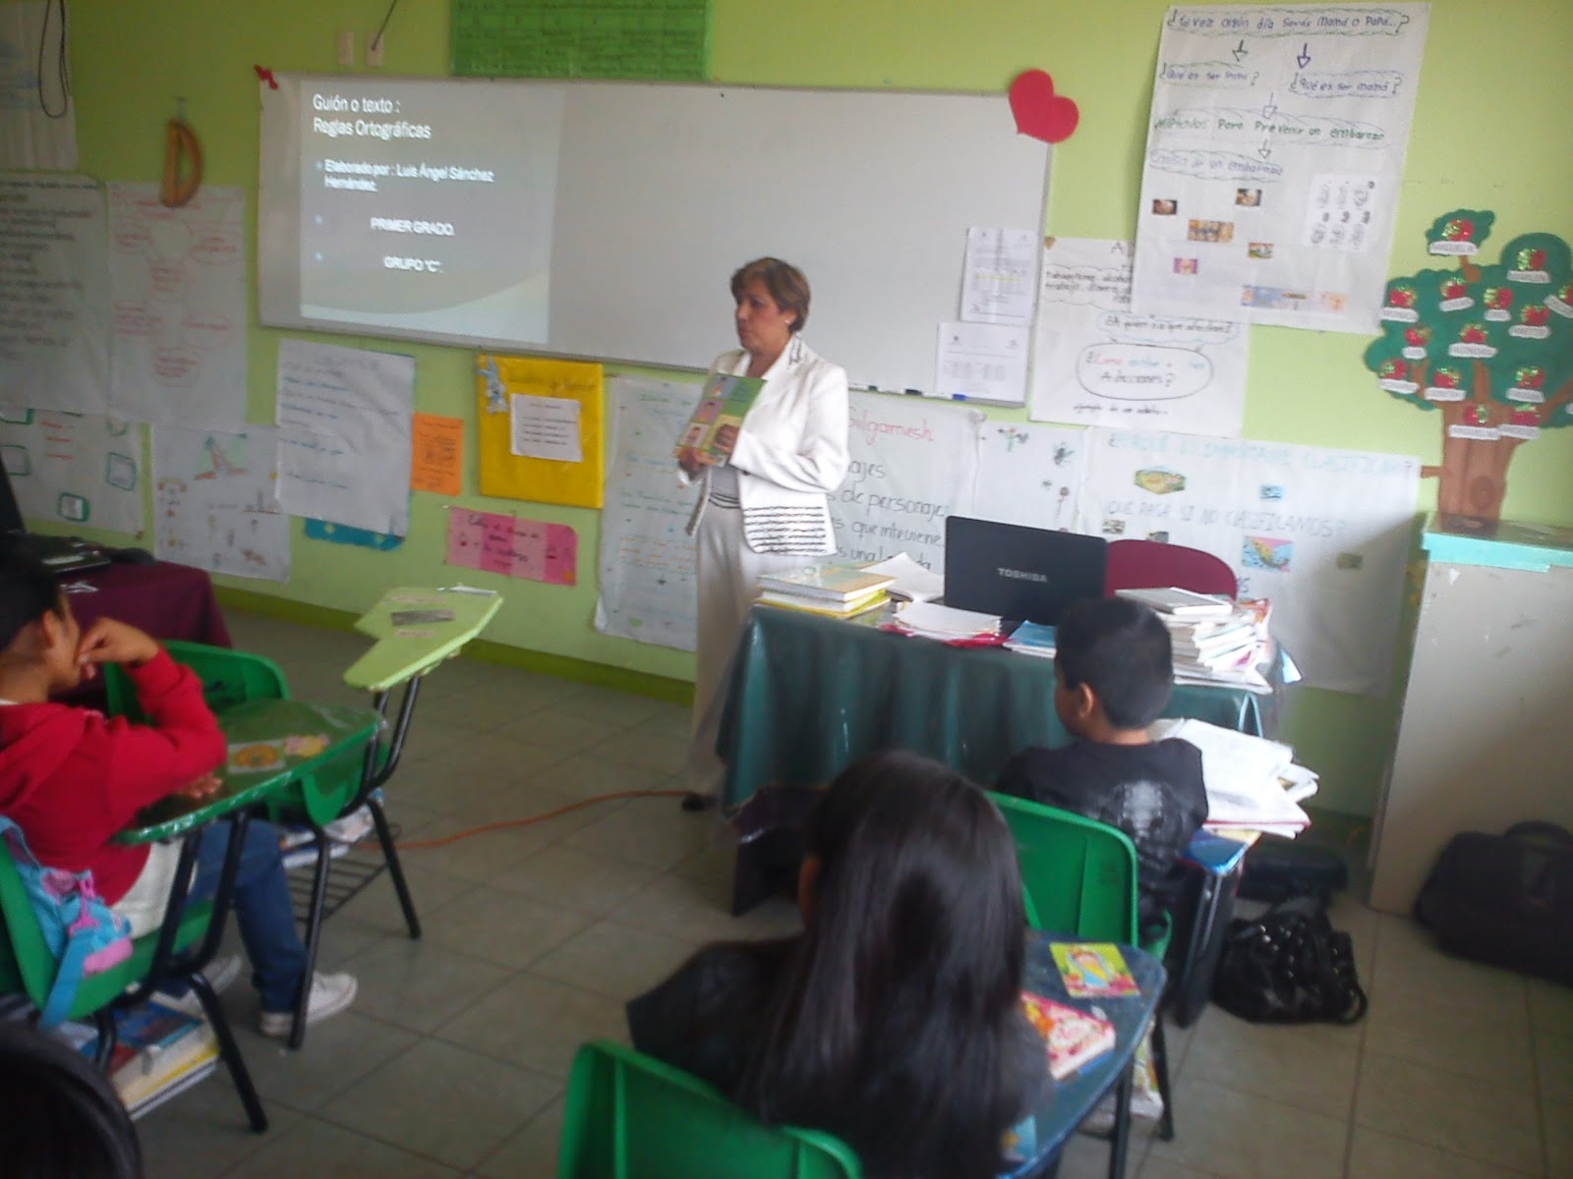
TUTORÍA PÚBLICA
Esta técnica establece que el docente brindará a los estudiantes un espacio de conferencia electrónica con el objetivo de aclarar dudas, anunciar eventos, contestar preguntas frecuentes, entre otros aspectos que se pueden tratar.

Slide 7
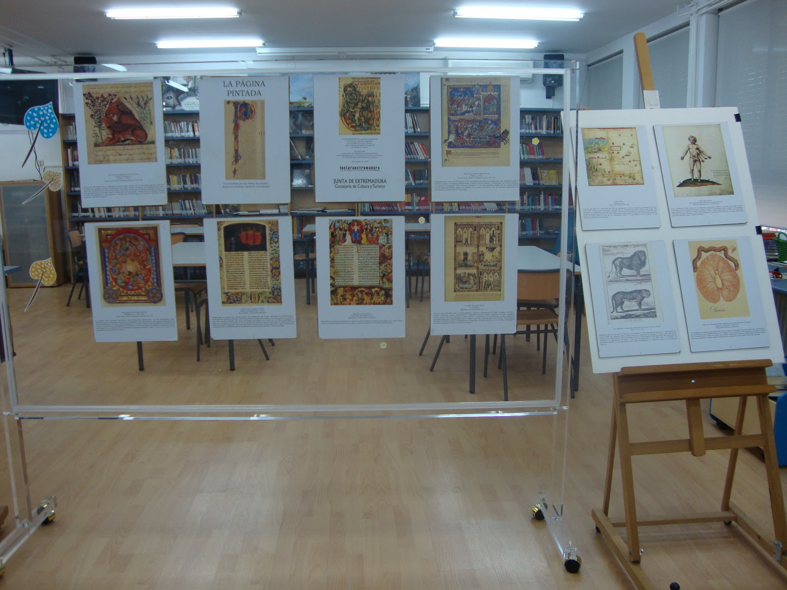
TABLÓN DE ANUNCIOS Y EXPOSICIONES
El tablón de anuncios es un espacio para la interacción social entre los estudiantes donde intercambian inquietudes, problemas y puntos de vista. El tablón de anuncios permite ofrecer y buscar ayuda entre los miembros del grupo, comparten problemas, experiencias, reflexiones, recursos localizados, entre otros.

